Slide 1
专精特新“小巨人”企业
申报政策解读
工业和信息化部中小企业局
2024年4月

Slide 2
目录
01
工作依据和程序
02
认定办法和认定指标
03
申报系统简介和填报说明
04
常见问题解答

Slide 3
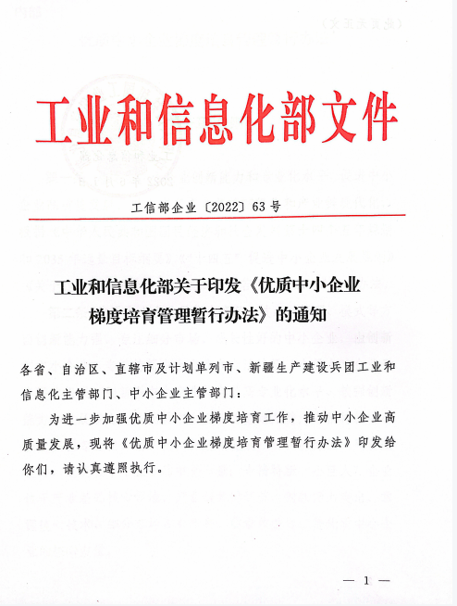
工作依据
依据：
《优质中小企业梯度培育管理暂行办法》（工信部企业函〔2022〕63号），明确了专精特新“小巨人”企业认定标准。
《关于开展第六批专精特新“小巨人”企业培育和第三批专精特新“小巨人”企业复核工作的通知》（以下简称《通知》）明确了申报和推荐要求、工作程序、申报推荐方式等内容。
下载地址：
https://www.miit.gov.cn/jgsj/qyj/wjfb/art/2022/art_7fd04a4a9c0349628f8ec5311eb3411a.html
https://wap.miit.gov.cn/zwgk/zcwj/wjfb/tz/art/2024/art_876cd07f975e4bdbbb6f493c8da5de02.html

Slide 4
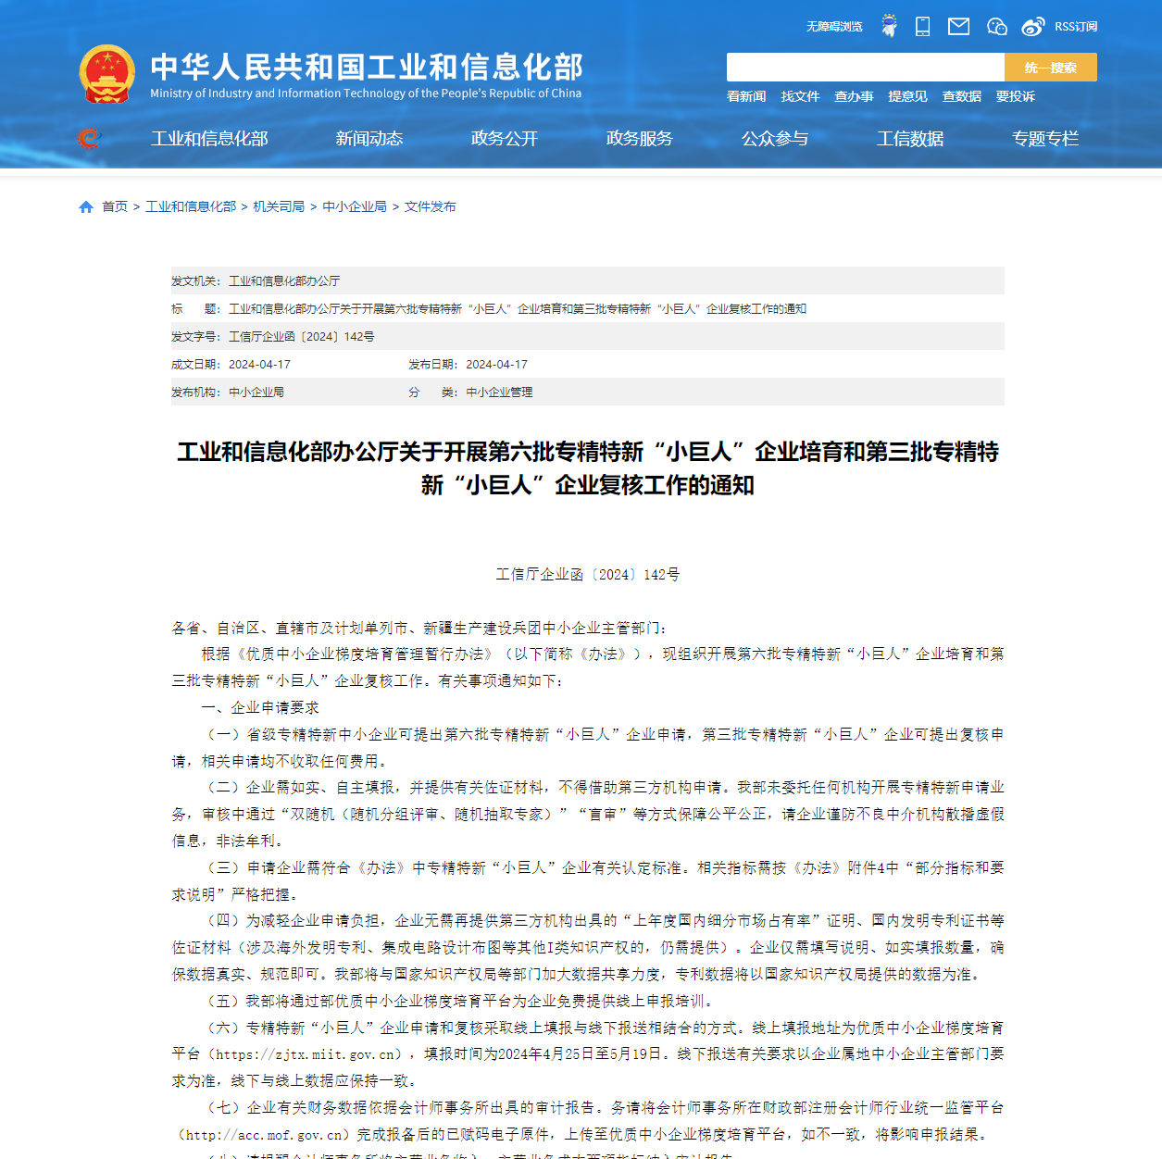
工作程序
工业和信息化部向各省、自治区、直辖市及计划单列市、新疆生产建设兵团中小企业主管部门（以下简称省级中小企业主管部门）印发《通知》，启动培育公告工作。
01
省级中小企业主管部门按照《通知》要求，组织符合条件的企业填报申请书，择优向工业和信息化部推荐。其中，企业填报采取线上填报与线下报送相结合的方式。线上填报地址为优质中小企业梯度培育平台（https://zjtx.miit.gov.cn）。线下报送有关要求以企业所在省级中小企业主管部门要求为准，线下与线上数据应保持一致。
02
工业和信息化部按照审核流程和办法对各地上报的推荐材料进行审核。根据审核结果，对拟认定的第六批专精特新“小巨人”企业名单进行公示。公示无争议的企业，由工业和信息化部公告为专精特新“小巨人”企业，公告有效期为三年。
03

Slide 5
目录
01
工作依据和程序
02
认定办法和认定指标
03
申报系统简介和填报说明
04
常见问题解答

Slide 6
认定办法和认定指标
专精特新“小巨人”企业需同时符合以下条件:
参评要求
专业化指标
精细化指标
特色化指标
创新能力指标
产业链配套指标
主导产品所属
领域指标

Slide 7

认定办法和认定指标
（一）参评要求。参评企业应在中华人民共和国境内工商注册登记、具有独立法人资格，符合《中小企业划型标准规定》，企业未被列入经营异常名录或严重失信主体名单，提供的产品（服务）不属于国家禁止、限制或淘汰类，同时近三年未发生重大安全（含网络安全、数据安全）、质量、环境污染等事故以及偷漏税等违法违规行为。
解读1：
解读2：
解读3：
专精特新“小巨人”企业首先应具备企业法人营业执照，且在规模上应属于中小企业，依据《中小企业划型标准规定》。企业可使用我部门户网站的中小企业规模类型自测小程序进行自测。
所称“被列入经营异常名录”以国家企业信用信息公示系统查询结果为准，网址为https://www.gsxt.gov.cn
所称“严重失信主体名单”以信用中国查询结果为准，网址为https://www.creditchina.gov.cn
所称“重大安全（含网络安全、数据安全）、质量、环境污染等事故”是指产品安全、生产安全、工程质量安全、环境保护、网络安全等各级监管部门，依据《中华人民共和国安全生产法》《中华人民共和国环境保护法》《生产安全事故报告和调查处理条例》《中华人民共和国网络安全法》《中华人民共和国数据安全法》等法律法规，最高人民法院、最高人民检察院司法解释，部门规章以及地方法规等出具的判定意见。

Slide 8
认定办法和认定指标
（一）参评要求。参评企业应在中华人民共和国境内工商注册登记、具有独立法人资格，符合《中小企业划型标准规定》，企业未被列入经营异常名录或严重失信主体名单，提供的产品（服务）不属于国家禁止、限制或淘汰类，同时近三年未发生重大安全（含网络安全、数据安全）、质量、环境污染等事故以及偷漏税等违法违规行为。
解读4：
申报原则：
（1）应已经是省级专精特新中小企业。
（2）对于已成为我部制造业单项冠军示范企业或单项冠军产品的企业，不再推荐新申报“小巨人”企业。
（3）对于与我部已认定的专精特新“小巨人”企业存在控股关系（持股/被持股比例超过50%）的企业，以及同一集团内生产相似主导产品的企业，不予推荐。

Slide 9
认定办法和认定指标
（二）专业化指标。坚持专业化发展道路，长期专注并深耕于产业链某一环节或某一产品。截至上年末，企业从事特定细分市场时间达到3年以上，主营业务收入总额占营业收入总额比重不低于70%，近2年主营业务收入平均增长率不低于5%。
解读5：
解读6：
截至上年末，企业从事特定细分市场时间达到3年以上。一是判断的时间是截至上年末；二是3年是从事所申报的细分市场的时间，不是简单的企业成立时间。
近2年主营业务收入平均增长率的计算公式是：近2年主营业务收入平均增长率=（企业上一年度主营业务收入增长率+企业上上年度主营业务收入增长率）/2。

Slide 10
认定办法和认定指标
（三）精细化指标。重视并实施长期发展战略，公司治理规范、信誉良好、社会责任感强，生产技术、工艺及产品质量性能国内领先，注重数字化、绿色化发展，在研发设计、生产制造、供应链管理等环节，至少1项核心业务采用信息系统支撑。取得相关管理体系认证，或产品通过发达国家和地区产品认证（国际标准协会行业认证）。截至上年末，企业资产负债率不高于70%。
解读7：
企业资产负债率的计算公式是：企业资产负债率=上年末企业总负债/上年末企业总资产。

Slide 11
认定办法和认定指标
（四）特色化指标。技术和产品有自身独特优势，主导产品在全国细分市场占有率达到10%以上，且享有较高知名度和影响力。拥有直接面向市场并具有竞争优势的自主品牌。
解读8：
解读9：
解读10：
技术和产品有自身独特优势，且享有较高知名度和影响力是定性判断的重点内容，申报企业应当在申报书的企业简介部分充分说明。
主导产品在全国细分市场占有率达到10%以上。一是强调是主导产品，也就是企业核心技术在该类产品中发挥重要作用，且该类产品收入之和占企业同期营业收入比重超过50%。二是细分市场占有率10%以上，不接收第三方机构出具的证明材料，企业只需提供1000字以内的说明即可。
所称拥有自主品牌是指主营业务产品或服务具有自主知识产权，且符合下列条件之一：
1.产品或服务已经国家知识产权局商标局正式注册。
2.产品或服务已经实现收入。

Slide 12
认定办法和认定指标
（五）创新能力指标。满足一般性条件或创新直通条件。
解读11：
1.一般性条件。需同时满足以下三项：
（1）上年度营业收入总额在1亿元以上的企业，近2年研发费用总额占营业收入总额比重均不低于3%；上年度营业收入总额在5000万元—1亿元的企业，近2年研发费用总额占营业收入总额比重均不低于6%；上年度营业收入总额在5000万元以下的企业，同时满足近2年新增股权融资总额（合格机构投资者的实缴额）8000万元以上，且研发费用总额3000万元以上、研发人员占企业职工总数比重50%以上。
三项中的第一项主要是研发收入指标。总体上，为不同收入水平的中小企业都提供了通道。1亿元及以上为一档，近2年研发强度要求均不低于3%；5000万元到1亿元为一档，近2年研发强度要求均不低于6%；5000万元以下为第三个档，要求近2年新增股权融资合计8000万元以上，且研发费用总额3000万元以上、研发人员占企业职工总数比重50%以上。
特别要注意的是，股权融资必须是合格机构投资者的实缴额，所称“股权融资”是指公司股东稀释部分公司股权给投资人，以增资扩股（出让股权不超过 30%）的方式引进新的股东，从而取得公司融资的方式。所称“合格机构投资者”是指符合《创业投资企业管理暂行办法》或者《私募投资基金监督管理暂行办法》相关规定，按照上述规定完成备案且规范运作的创业投资基金及私募股权。

Slide 13
认定办法和认定指标
（五）创新能力指标。满足一般性条件或创新直通条件。
解读12：
1.一般性条件。需同时满足以下三项：
（2）自建或与高等院校、科研机构联合建立研发机构，设立技术研究院、企业技术中心、企业工程中心、院士专家工作站、博士后工作站等。
（3）拥有2项以上与主导产品相关的Ⅰ类知识产权，且实际应用并已产生经济效益。
三项中的第二项是研发机构指标。要强调的是，自建的研发机构也是允许的，该项条件是要求企业有规范的研发机构，提供的佐证材料能够证明研发机构的条件和能力即可。
解读13：
三项中的第三项是知识产权指标。申请企业要注意四点。一是2项以上。二是必须是Ⅰ类知识产权，包括发明专利（含国防专利）、植物新品种、国家级农作物品种、国家新药、国家一级中药保护品种、集成电路布图设计专有权。三是不包含转让未满1年的知识产权。四是实际应用且产生经济效益，如果企业的专利与企业的主导产品没有关联，也是不符合的。目的是希望企业的科技创新引领产业创新， 严防为申报而购买专利。

Slide 14
认定办法和认定指标
（五）创新能力指标。满足一般性条件或创新直通条件。
解读14：
即符合两条创新直通条件中的其中一条，可以不用符合创新能力指标的一般性条件要求。
2.创新直通条件。满足以下一项即可：
（1）近三年获得国家级科技奖励，并在获奖单位中排名前三。
（2）近三年进入“创客中国”中小企业创新创业大赛全国50强企业组名单。
解读15：
国家级科技奖励包括国家科学技术进步奖、国家自然科学奖、国家技术发明奖，以及国防科技奖。
解读16：
“创客中国”中小企业创新创业大赛全国50强企业组名单是指该大赛正式发布的名单，对于2024年申报企业，需是2021年以来进入名单的。

Slide 15
认定办法和认定指标
（六）产业链配套指标。位于产业链关键环节，围绕重点产业链实现关键基础技术和产品的产业化应用，发挥“补短板”“锻长板”“填空白”等重要作用。
（七）主导产品所属领域指标。主导产品原则上属于以下重点领域：从事细分产品市场属于制造业核心基础零部件、元器件、关键软件、先进基础工艺、关键基础材料和产业技术基础；或符合制造强国战略十大重点产业领域；或属于网络强国建设的信息基础设施、关键核心技术、网络安全、数据安全领域等产品。
解读17：
“链”和“品”的要求，认定办法已经做了阐释，主要定位于提升产业链供应链韧性和安全水平。请申请企业认真对照，评估自身是否符合这两方面要求。虽然是定性指标，但却是审核的重点，由专家进行判定。
从现有“小巨人”企业来说，60%以上是工业基础领域，就是关键基础材料、先进基础工艺、关键基础零部件、关键基础电子元器件、关键基础软件和产业技术基础；其他的主要分布在比如新一代信息技术、集成电路、网络安全、数据安全、人工智能、高档数控机床和机器人、航空航天、海洋工程装备及高技术船舶、新能源汽车、高性能医疗器械等。
专家审核时，不仅看企业的产业领域，还要看在产业链中的作用，同一个产业链上，不同环节发挥的关键性作用和产品的技术含量也差别巨大。

Slide 16
目录
01
工作依据和程序
02
认定办法和认定指标
03
申报系统简介和填报说明
04
常见问题解答

Slide 17
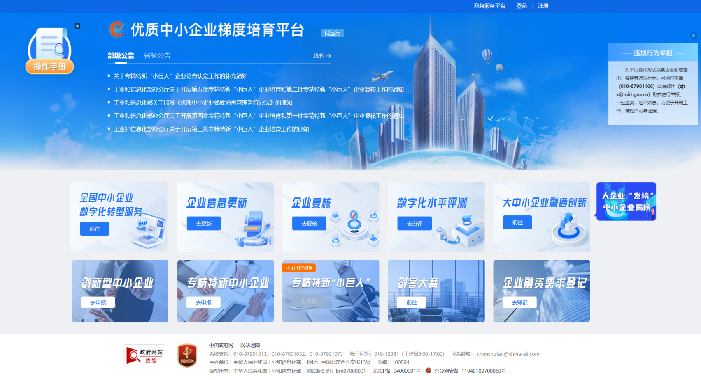
申报系统简介
登录/注册入口
（一）申报系统首页
专精特新“小巨人”企业申请和复核采取线上填报与线下报送相结合的方式。
企业通过优质中小企业梯度培育平台（zjtx.miit.gov.cn）统一申报。
申报不收取任何费用。
专精特新“小巨人”企业申请复核入口
专精特新“小巨人”企业新申报入口

Slide 18
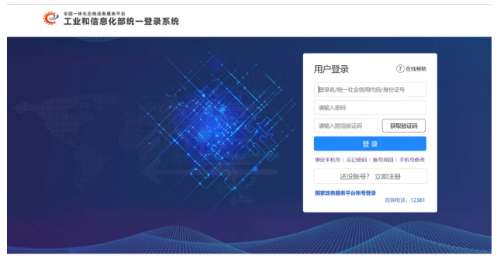
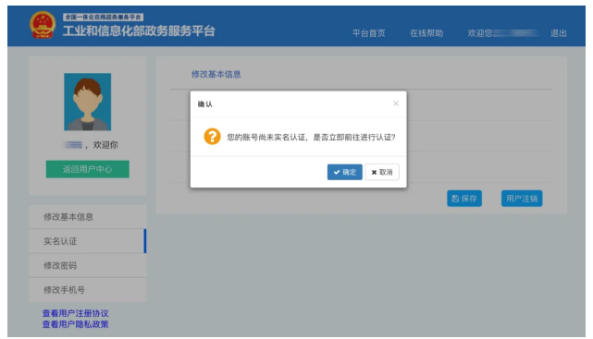
申报系统简介
（二）申报系统登录及实名认证
平台使用工业和信息化部统一登录系统，仅支持已实名认证的法人账户在登录状态下进行申报。
新注册用户请按系统提示完成法人账户的实名认证（需上传营业执照扫描件）。
注意：请企业提前确认账号密码，如有问题，请及时咨询12381。

Slide 19
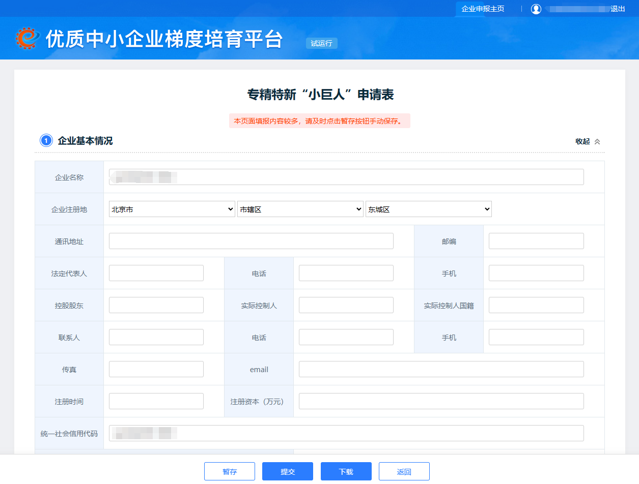
申报系统简介
（三）申请表填报
首次登入系统，点击申报会要求企业维护基本信息。
进入申请表界面后，填写过程中企业可进行暂存、下载、提交操作，并在对应需要佐证材料处，按照申报通知列明的申报材料要求上传文件。

Slide 20
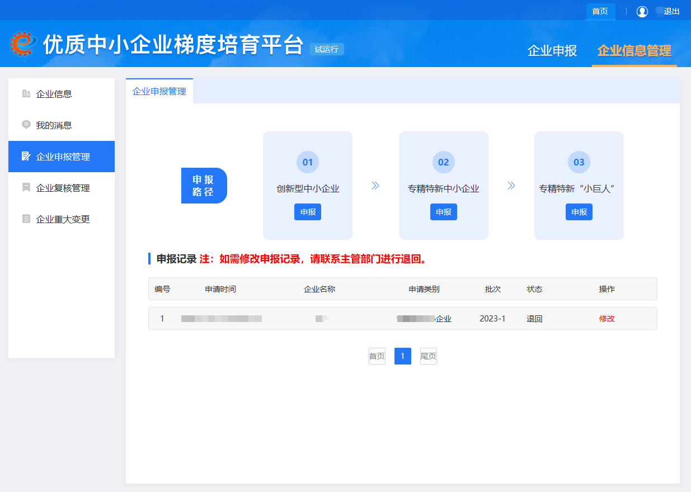

申报系统简介
（四）申报记录查看及修改
企业提交申报后，可通过【企业信息管理-申报管理】模块，查看申报记录及状态。
企业提交申报后，如主管部门退回要求修改，企业可在申报记录中点击修改按钮，重新进入申请表界面完成修改并再次提交。

Slide 21
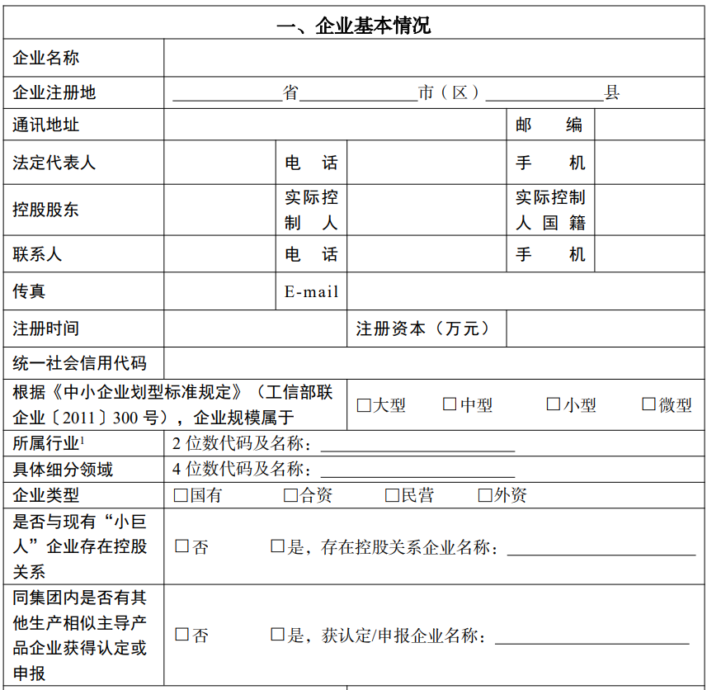
填报说明
按照《国民经济行业分类（GB/T 4754-2017）》填写所属行业。文件可在国家统计局网站查询：https://www.stats.gov.cn/xxgk/tjbz/gjtjbz/201710/t20171017_1758922.html
按照要求，与我部已认定的专精特新“小巨人”企业存在控股关系的企业，以及同一集团内生产相似主导产品的企业，不予推荐。

Slide 22
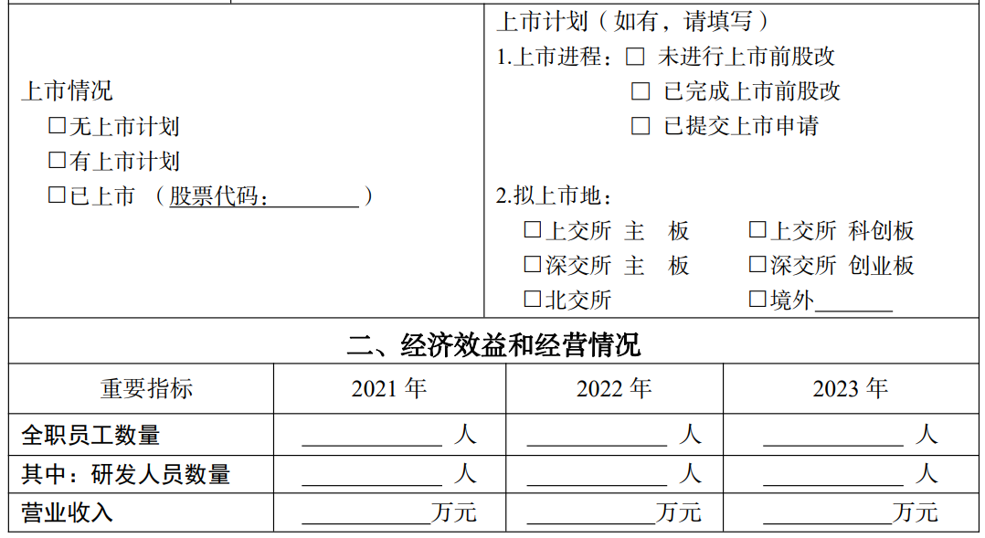
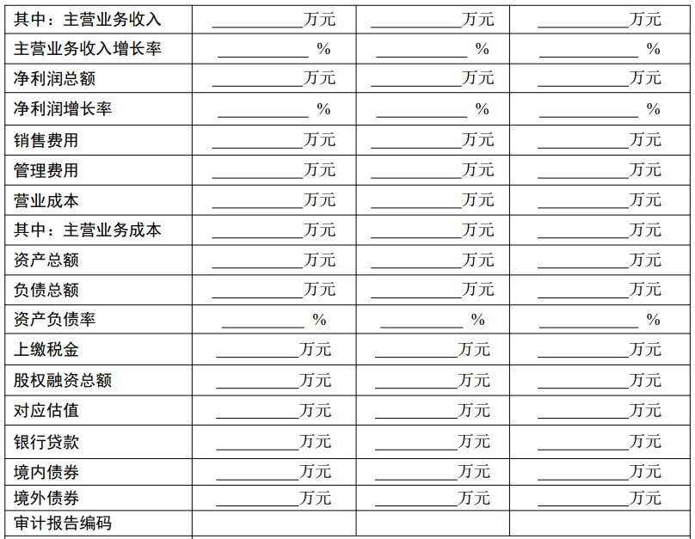
填报说明
企业上一年度主营业务收入增长率=（企业上一年度主营业务收入总额-企业上上年度主营业务收入总额）/企业上上年度主营业务收入总额*100%
“股权融资”是指公司股东稀释部分公司股权给投资人，以增资扩股（出让股权不超过30%）的方式引进新的股东，从而取得公司融资的方式。

Slide 23
填报说明
财务数据以企业近三年年度审计报告期末数为准。
企业填写审计报告编码后，还需上传对应审计报告电子原件。需要提醒的是，在会计师事务所将审计报告在财政部注册会计师行业统一监管平台（http://acc.mof.gov.cn）完成报备后，企业应将该平台赋码的审计报告电子原件作为佐证材料上传（注意：请勿将纸质件打印扫描再上传）。
审计报告报备赋码只对2023年审计报告有此要求，不往前追溯，但仍需上传审计报告。

Slide 24
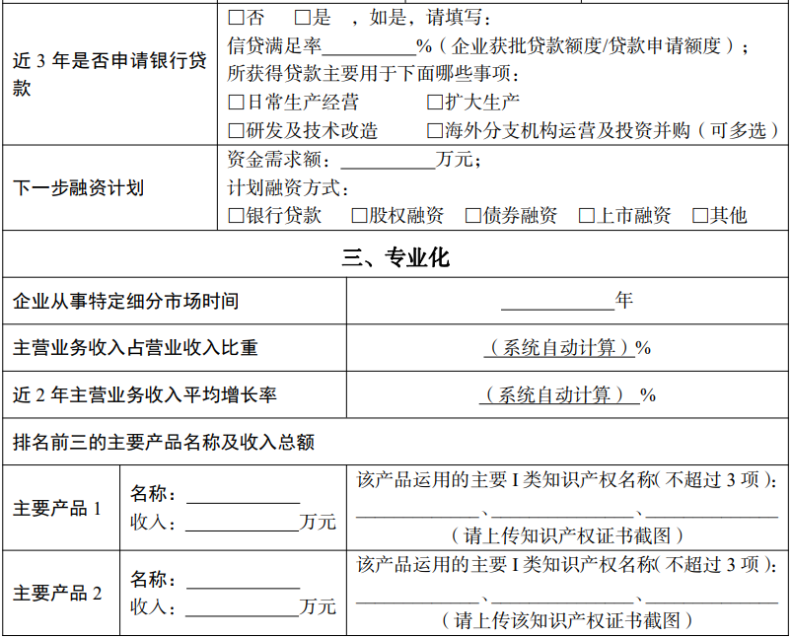
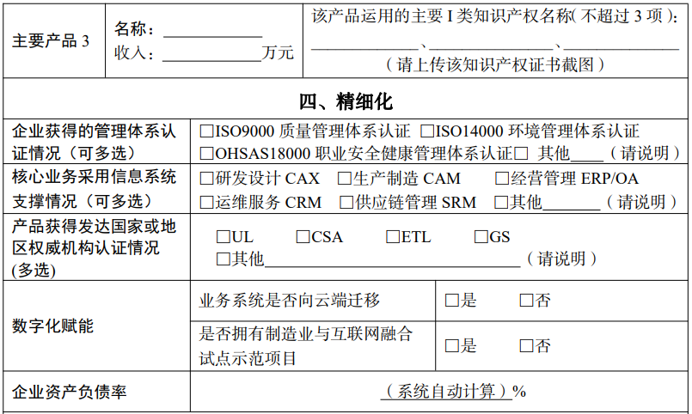
填报说明
从事特定细分市场的判断，最基本原则是企业应在该细分市场获得收入。
近2年主营业务收入平均增长率=（企业上一年度主营业务收入增长率+企业上上年度主营业务收入增长率）/2。
1.截至上年末，企业从事特定细分市场时间达到3年以上
2.主营业务收入总额占营业收入总额比重不低于70%
3.近2年主营业务收入平均增长率不低于5%
4.至少1项核心业务采用信息系统支撑
5.取得相关管理体系认证，或产品通过发达国家和地区产品认证
6.截至上年末，企业资产负债率不高于70%

Slide 25
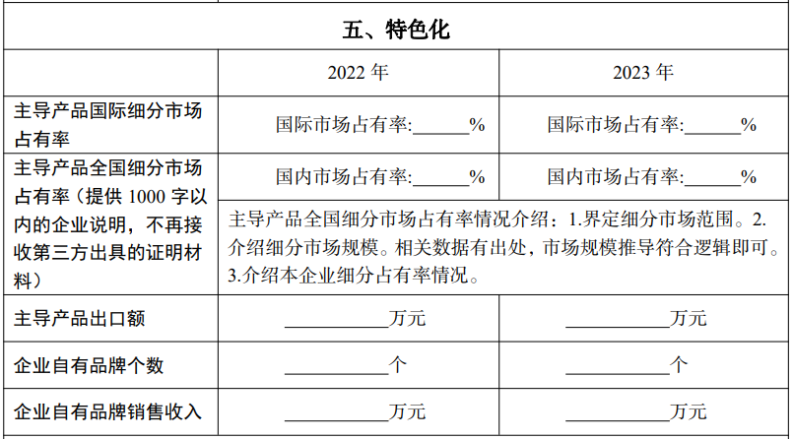
填报说明
主导产品是指企业核心技术在产品中发挥重要作用，且产品收入之和占企业同期营业收入比重超过50%。
主导产品国际细分市场占有率，一般指占海外市场的份额，该指标主要用于统计，不涉及专家审核。
主导产品全国细分市场占有率的说明，可按以下方式提供说明：1.界定细分市场范围；2.介绍细分市场规模，提供数据出处，市场规模推导要符合实际；3.介绍本企业细分市场占有率情况。
7.达到10%以上，且享有较高知名度和影响力
8.拥有直接面向市场并具有竞争优势的自主品牌
所称拥有自主品牌是指主营业务产品或服务具有自主知识产权，且符合下列条件之一：
1.产品或服务已经国家知识产权局商标局正式注册。
2.产品或服务已经实现收入。

Slide 26
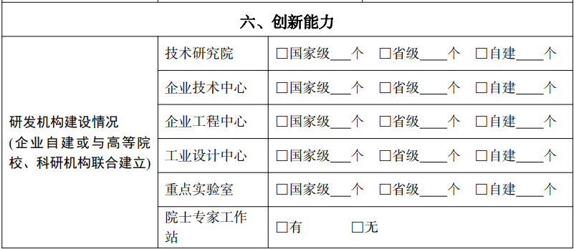
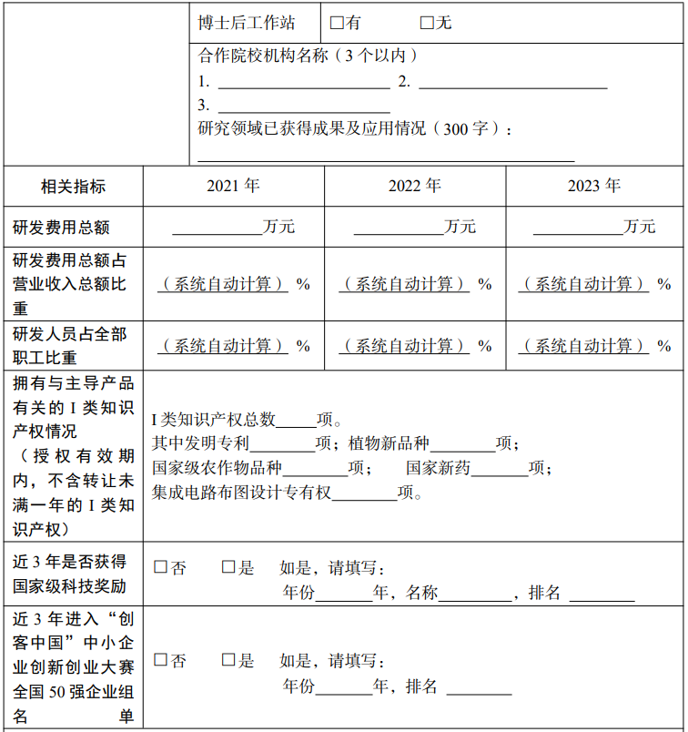
填报说明
建有研发机构即可，不要求一定要有级别。
I类知识产权不含转让未满一年的I类知识产权。请注意I类知识产权分类，包含发明专利、植物新品种、国家级农作物品种、国家新药和集成电路布图设计专有权，请不要将实用新型等专利数量纳入统计。
近3年是否获得国家级科技奖励，请填写科技部颁发的国家科学技术进步奖、国家自然科学奖、国家技术发明奖以及国防科技奖，请勿填写其他奖项。
（均不包含转让未满1年的知识产权）
（国家科学技术进步奖、国家自然科学奖、国家技术发明奖、国防科技奖）

Slide 27
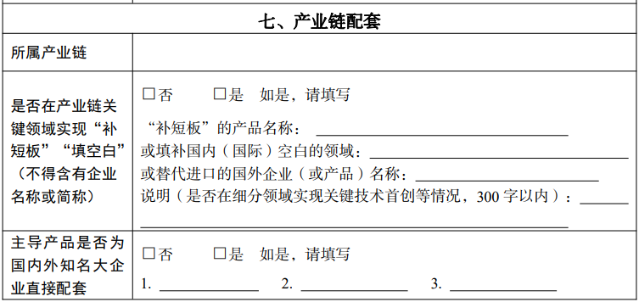
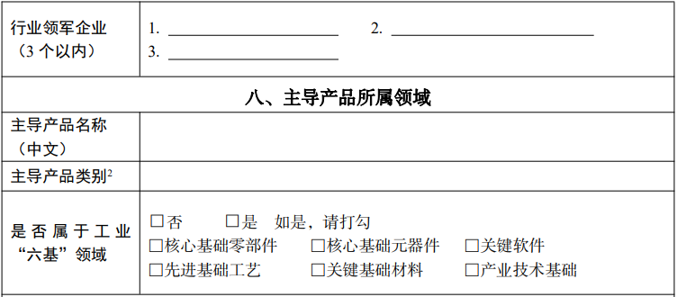
填报说明
所属产业链：申报系统内置了20余条产业链各环节的情况。需要说明的是，是否在这些产业链里与审核无关，主要目的是用于统计分析，企业根据实际情况选择即可。
产业链“补短板”“填空白”说明：可介绍企业主导产品属于哪条产业链、哪个关键领域或关键环节，重点介绍本企业的主导产品在这一环节发挥的重要作用，对整条产业链的价值意义。也可通过市场主要产品分析、国内外竞品分析或获得科研奖项、政府部门其他荣誉等展现。
对照《统计用产品分类目录》，填写产品10位数字代码及名称。无法按该目录分类的，可按行业惯例分类。如是新产品请标明。

Slide 28
填报说明
主导产品名称：应使用中文填写。（这里的主导产品应与申报表中收入前三的产品衔接一致）
是否属于工业“六基”领域：根据实际情况选择即可，可参考《产业基础创新发展目录（2021年）版》进行判断。下载地址为：https://www.cm2025.org/uploadfile/2022/0805/20220805013919818.pdf
对照《统计用产品分类目录》，填写产品10位数字代码及名称。无法按该目录分类的，可按行业惯例分类。如是新产品请标明。

Slide 29
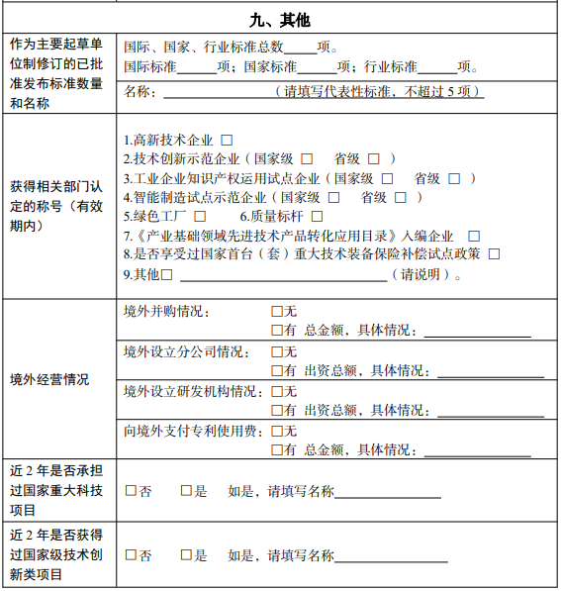
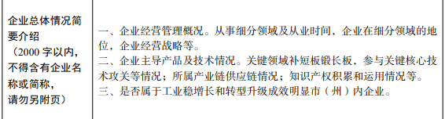
填报说明
标准、称号、境外经营等内容与审核无关，主要目的是用于统计分析，企业如实填写即可。
“企业总体情况简要介绍”是专家认识企业，形成审核结论的关键。要简单精炼、突出重点，不要泛泛而谈。可以就企业在细分市场中的地位、行业影响力；企业所处产业链情况，产业关键性、产业前景；所在领域技术进展情况、发展趋势、存在问题；企业的创新能力、技术水平、人才优势、科技成果；企业经营和产品的独特优势，对提升产业链安全和韧性作用等方面进行阐述。
评审中会随机邀请企业所在细分行业的专家进行审核，过度的包装或者夸大，甚至虚假陈述，是专家审核的重点，务请客观真实。

Slide 30
目录
01
工作依据和程序
02
认定办法和认定指标
03
申报系统简介和填报说明
04
常见问题解答

Slide 31
常见问题解答
（一）与前几批“小巨人”企业申报工作相比，第六批“小巨人”企业申报组织工作对企业要求有什么新的变化？
答：主要有以下四点。
一是我部今年不再接收由第三方机构出具的“上年度国内细分市场占有率”证明作为佐证材料。
二是企业无需提供国内发明专利证书等材料，填报数量即可。需要强调的是，涉及如海外发明专利、集成电路设计布图等其他I类知识产权的，仍需提供佐证材料。我部将与国家知识产权局加大数据共享力度，国内发明专利数据以国知局提供的数据为准。
三是企业需提供会计师事务所出具的审计报告作为财务数据的佐证材料，审计报告需为会计师事务所上传到注册会计师行业统一监管平台（http://acc.mof.gov.cn）报备赋码的电子原件，并填报对应审计报告编码。
四是新增或调整了部分填报项。例如，新增了对企业近三年销售费用、管理费用、营业成本、主营业务成本、负债总额的统计，以及排名前三的主要产品名称、收入总额及其运用的主要Ⅰ类知识产权名称的统计，研发机构建设情况也新增了重点实验室这一类别。同时，将部分比率指标调整为系统自动计算。

Slide 32
常见问题解答
（二）与前几批“小巨人”企业复核工作相比，第三批“小巨人”企业复核组织工作对企业要求有什么新的变化？
答：除与第六批“小巨人”企业申报组织工作变化一致外，本次明确提出考虑新冠肺炎疫情影响，第三批复核工作对“近2年主营业务收入平均增长率不低于5%”不作要求。
（三）在认定遴选过程中，是否区分所有制？
答：优质中小企业培育坚持开放原则，所有在中华人民共和国境内工商注册登记、具有独立法人资格，符合《中小企业划型标准规定》的企业，不区分所有制，都可以申报。认定遴选过程中，坚持统一标准，对各类中小企业一视同仁。

Slide 33
常见问题解答
（四）不接收第三方机构的证明，企业该如何说明自己的细分市场占有率？
答：企业提供有出处的数据，符合实际、逻辑合理即可。这里的数据，可以是具体数值，也可以是某一量值，能说明细分市场占有率大于10%即可。
（五）对通过认定的，怎么证明是“小巨人”企业？
答：企业可以登录优质中小企业梯度培育平台，平台上的“企业信息”栏可查询企业是否是“小巨人”企业。

Slide 34
常见问题解答
（六）“小巨人”企业审核时是否搞区域平衡？
答：“小巨人”企业审核坚持同一标准，“一把尺子量到底”，不搞区域平衡。
（七）有中介机构说认识评审专家，保过，可信吗？
答：申请认定工作没有和任何中介机构合作，企业不得通过中介机构来申请。中介机构的申请材料包装痕迹明显，反而这类企业专家会重点审、严格审。申报过程中，我们一方面通过政策解读来帮助大家理解申报，地方中小企业主管部门也会组织力量，为企业提供免费的申报服务；另一方面也会在申报系统中对每项填报内容逐一解释。各项要求清晰明了，程序材料也简单，企业完全能够自主申报。此外，我们在审核中加入了“双随机”“盲审”等机制，坚决堵住各种风险漏洞，确保审核公平公正，请企业不传谣不信谣，也不要被一些所谓的“包装”、“保过”、“认识内部人员”等谣言所骗。我们欢迎企业举报这类违规行为，举报邮箱为：zjtx@miit.gov.cn。如企业遇到不法中介，也可依法向当地市场监管或公安部门举报。

Slide 35
感 谢 倾 听

